Slide 1
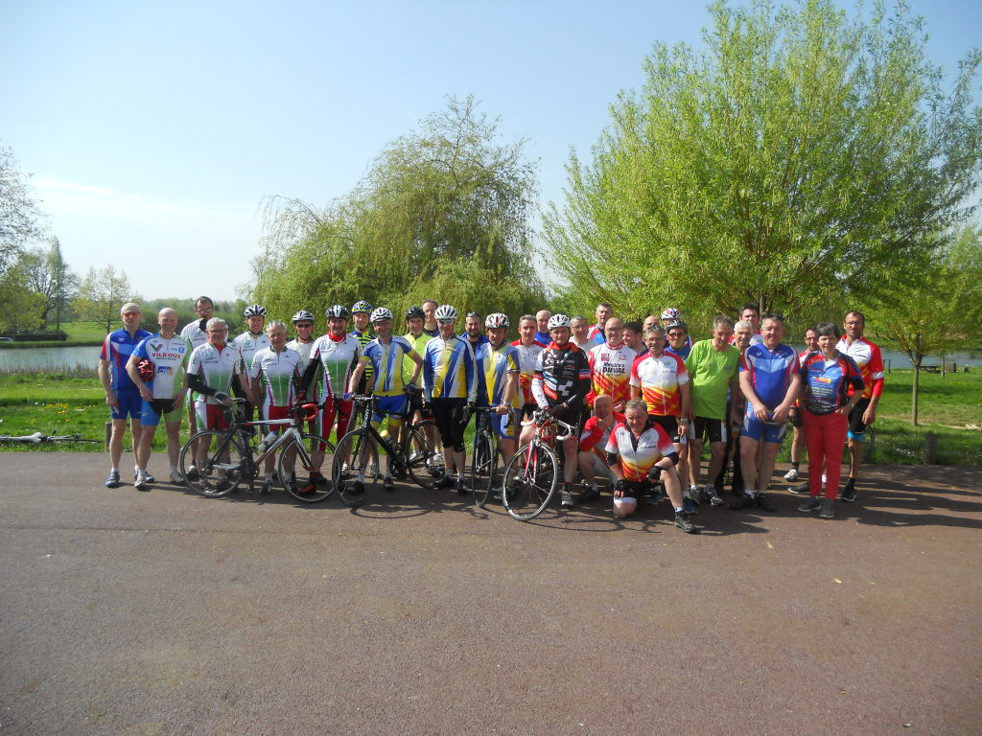
La Rando des 3 Départements Randonnée à Vélo ouverte à tous Organisée par le Cyclo Club de St Onen la Chapelle Samedi 27 Avril et Dimanche 28 Avril 2019 35290 Saint Onen la Chapelle
Circuits: 46 Kms et 82 Kms (OpenRunner : # 8350865 et # 8349290 )
Tarifs: 3€ pour les licenciés FF VELO, 5€ pour les non licenciés, Gratuit pour les moins de 18 ans.
Lieu de départ: Salle polyvalente de Saint Onen la Chapelle située près de l’étang communal.
Heures d’inscription: à partir de 13h00 le samedi et à partir de 8h00 le dimanche.
Obligation: Les jeunes de moins de 18 ans devront être accompagnés d’un adulte ou munis d’une autorisation parentale
Dûment remplie et signée.
Généralités: Au moment du départ un café et des gâteaux seront offerts, A l’arrivée nous partagerons une boisson.
Les deux circuits sont fléchés .
Sécurité: Vous devez respecter le code de la route, Le port du casque est obligatoire et celui du gilet fluorescent conseillé conformément au code de la route. Les enfants de moins de 12 ans doivent impérativement porter un casque et être accompagnés d’un adulte.
Site Internet: https://www.stonen-clubcyclotourisme.fr/
Contact: 02 99 09 65 49 après 19h00
Mail : chri-ber21@orange.fr
Venez nombreux nous vous accueillerons avec le sourire.
Le Cyclo Club de Saint Onen la Chapelle

